Slide 1
Сказка - ложь,
да в ней намёк,
добрым молодцам - урок

Slide 2
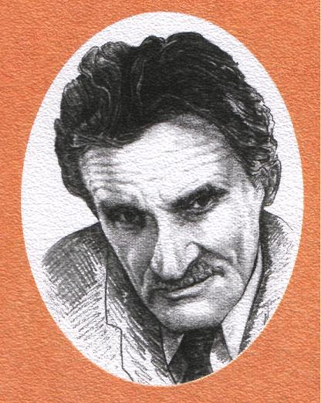
Юрий
Карлович
Олеша
(1899-1960)

Slide 3
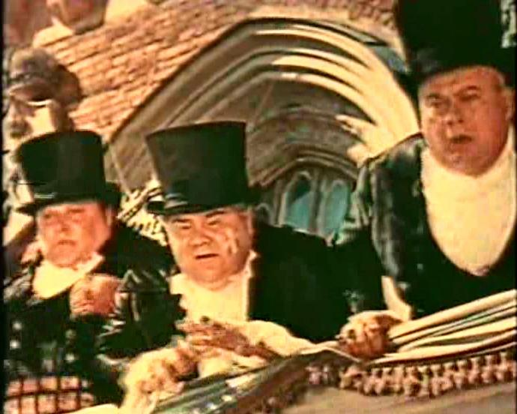
«Три Толстяка»

Slide 5
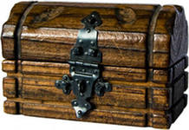
ВОЛШЕБНЫЙ СУНДУЧОК

Slide 6
1. Определить главных и второстепенных героев. Докажите, почему так думаете.
2. Определить положительных и отрицательных героев. Докажите, почему так думаете.

Slide 7
Мета́фора (от др.-греч. μεταφορά — «перенос»,
«переносное значение») — троп, слово или выражение, употребляемое в переносном значении, в основе которого лежит неназванное сравнение предмета с каким-либо другим на основании их общего признака.
Косвенное сообщение в виде истории или образного выражения, использующего сравнение.
Оборот речи, состоящий в употреблении слов и выражений в переносном смысле на основе какой-то аналогии, сходства, сравнения.

Slide 8
ДОМАШНЕЕ ЗАДАНИЕ
Написать сочинение в книжку-малышку на тему «Понравившийся герой произведения «Три Толстяка» Ю.Олеши»

Slide 9
СПАСИБО
ЗА УРОК!

Slide 10
http://unewworld.com/zametki-na-polyax/stranicy-istorii-lyubov-
strast-i-izmena.html –фотография Ю.Олеши (слайд 2)
www.livelib.ru/book/1245/editions - обложки книг (слайд 3)
http://im5-tub-ru.yandex.net/i?id=67449706-24-72&n=17 – сундук
(слайд 5)

